Slide 1
Κοσμητολογία ΙΙ (Θ)
Ανοικτά Ακαδημαϊκά Μαθήματα στο ΤΕΙ Αθήνας
Ενότητα 4: Στυπτικές και τονωτικές Λοσιόν
Δρ. Αθανασία Βαρβαρέσου
Αναπληρώτρια Καθηγήτρια Κοσμητολογίας
Τμήμα Αισθητικής και Κοσμητολογίας
Το περιεχόμενο του μαθήματος διατίθεται με άδεια Creative Commons εκτός και αν αναφέρεται διαφορετικά | Το έργο υλοποιείται στο πλαίσιο του Επιχειρησιακού Προγράμματος «Εκπαίδευση και Δια Βίου Μάθηση» και συγχρηματοδοτείται από την Ευρωπαϊκή Ένωση (Ευρωπαϊκό Κοινωνικό Ταμείο) και από εθνικούς πόρους.

Slide 2
Στυπτικές λοσιόν
Διόρθωση του λιπαρού δέρματος.
Σύσφιξη πόρων.
Τέντωμα δέρματος.
Προσωρινή απομάκρυνση ρυτίδων.
Άλατα αργιλίου και ψευδαργύρου.
Αλκοόλη.

Slide 3
Αλκοόλη
Αλκοόλη
Αίσθηση δροσιάς.
Καθαριστική ικανότητα για το λιποδιαλυτό ρύπο.
Διάλυση αρωμάτων.
Απολυμαντικό.
Αντισηπτικό.
C>25 % ερεθισμός.

Slide 4
Τονωτικές λοσιόν
Περιποίηση.
Καθαρισμός.
Δροσιά.
Περιέχουν υγραντικά, βιταμίνες, διαλυτοποιητές, οξέα, αντισηπτικά, καφουρά (αντισηπτικό, διαστολή αγγείων δέρματος), μινθόλη (δροσιά), βόρακα (αντισηπτικό, στυπτικό), αρωματικό νερό.
Αραιωμένες στυπτικές: όχι μεγαλύτερο από 15 %.

Slide 5
Φυτικά παράγωγα
Έγχυμα: Υδατικό διάλυμα.
Προσθήκη ζεστού νερού (100) σε προξηραμένη φυτική ύλη (2-5) σε προθερμαινόμενο δοχείο για 10 min (όχι βρασμός).
Αφέψημα: Υδατικό διάλυμα.
Προσθήκη ζεστού νερού σε προξηραμένη φυτική ύλη σε θερμαινόμενο δοχείο και βρασμός για 15 min.
Βάμμα: Αλοολικό διάλυμα.
Εμβροχή: Προξηραμένη ή νωπή φυτική ύλη (10) με αλκοόλη 70^{ο} (100) για 7-10 ημέρες.
Εκχύλισμα.

Slide 6
Εκχυλίσματα
Εκχύλισμα
Προπυλενογλυκολικό, ελαιώδες, υδατικό ή αλκοολικό.
Εκχύλιση φυτικής ύλης (φύλλα, άνθη, ρίζες, καρπούς κτλ) σε ειδική συσκευή.
Υγρά
Ημιστερεά: Από τα υδατοδιαλυτά με ελαττωμένη πίεση, χαμηλή θερμοκρασία όχι μεγαλύτερη από 50^{ο} C.
To στερεό υπόλειμμα στους 100^{ο} C 78-88%.
Στερεά: Από τα υδατοδιαλυτά με ελαττωμένη πίεση.
Στερεό υπόλειμμα 95%.

Slide 7
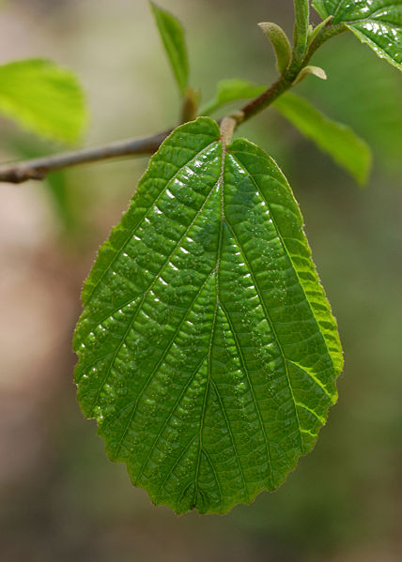
Hamamelis virginiana L. (Hamamelidaceae)
Αμαμελίδα
Χρησιμοποιούνται τα φύλλα και ο φλοιός.
Ταννίνες α,β,γ, φλαβόνες.
Έγχυμα, βάμμα, υδρογλυκολικό εκχύλισμα.
Στυπτικό, αντιφλογιστικό, αιμοστατικό.
Απόσταξη με υδρατμούς: Hamamelis distillate.
Προστίθεται αλκοόλη.
Στυπτικές ιδιότητες αν και οι τανίνες δεν περιέχονται στο απόσταγμα.
“Common Witch Hazel Hamamelis virginiana Leaf 2000px”, από Ram-Man διαθέσιμο με άδεια CC BY-SA 3.0

Slide 8
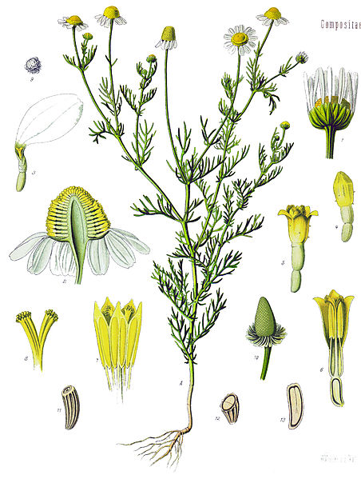
Μatricaria chamomilla - L. (Compositae)
Χαμομήλι
Το αιθέριο έλαιο που προκύπτει από τα άνθη:
Βισαβολόλη, χαμαζουλένιο, πολυφαινόλες.
Υδρογλυκολικό και ελαιώδες εκχύλισμα των λουλουδιών:
Αντιφλογιστικές, τονωτικές, αντισηπτικές, επουλωτικές ιδιότητες.
Αφέψημα χρησιμοποιείται σε φαρμακευτικά σκευάσματα για φλόγωση βλεννογόνων, πληγές, εγκαύματα.
“Matricaria recutita koe”, από Dendayar διαθέσιμο ως κοινό κτήμα

Slide 9
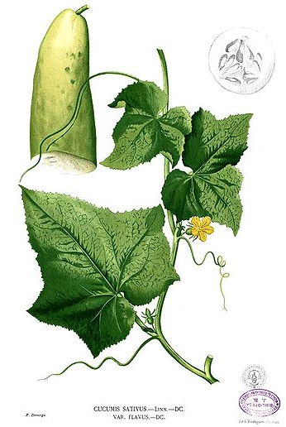
Cucumis sativus - L. (Cucurbitaceae)
Αγγούρι
Αμινοξέα, σάκχαρα, βιταμίνες.
Βάμμα, υδρογλυκολικό εκχύλισμα, αλκοολοϋδατικό, ελαιώδες εκχύλισμα του καρπού.
Τονωτικές, στυπτικές, καθαριστικές.
Χυμός
Όχι σταθερός.
“Cucumis sativus Blanco2.299”, από CarolSpears διαθέσιμο ως κοινό κτήμα

Slide 10
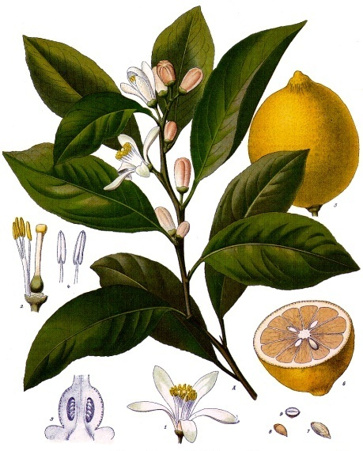
Citrus limonum - L.(Rutaceae)
Λεμόνι
Από το φλοιό λαμβάνεται αιθέριο λάδι που χρησιμοποιείται στις κολώνιες.
Ο χυμός περιέχει βιταμίνη C και α-υδροξυοξέα.
Υδρογλυκολικό εκχύλισμα και χυμός.
Τονωτικό, καθαριστικό, αντισηπτικό, αντικνηστικό και λευκαντικό.
“Citrus x limon - Köhler–s Medizinal-Pflanzen-041”, από Editor at Large διαθέσιμο ως κοινό κτήμα

Slide 11
Citrus limonum
Λεμόνι
Φλοιός περιέχει το αιθέριο λάδι με λεμονένιο, κιτρονελλάλη.
Ο χυμός περιέχει ασκορβικό οξύ, πυριδοξίνη και α-υδροξυοξέα, εστεράσες.
Το υδρογλυκολικό εκχ. και ο χυμός τονωτικές, καθαριστικές, αντισηπτικές, αντικνηστικές και λευκαντικές.

Slide 12
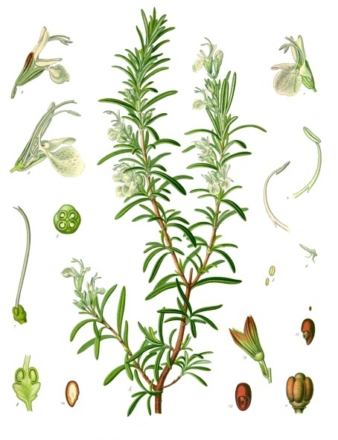
Rosmarinus officinalis - L. (Labiatae ή Lamiaceae)
Δεντρολίβανο
Από τα φύλλα λαμβάνεται αιθέριο λάδι πλούσιο σε καμφορά, πινένια, κινεόλη, φλαβονοειδή, ροζμαρινικό οξύ.
Έγχυμα και υδρογλυκολικό εκχύλισμα.
Τονωτικό, αντισηπτικό, επουλωτικό.
“Rosmarinus officinalis - Köhler–s Medizinal-Pflanzen-258”, από Editor at Large διαθέσιμο ως κοινό κτήμα

Slide 13
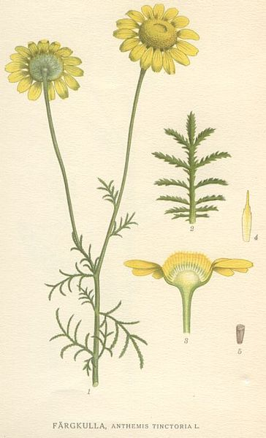
Αnthemis tinctoria - L. (Asteraceae ή Compositae)
Γερμανικό χαμομήλι
Αιθέριο λάδι:
Χαμαζουλένιο, καφεϊκό οξύ
(Ρωμαϊκό χαμομήλι).
“Anthemis tinctoria”, από Liftarn διαθέσιμο ως κοινό κτήμα

Slide 14
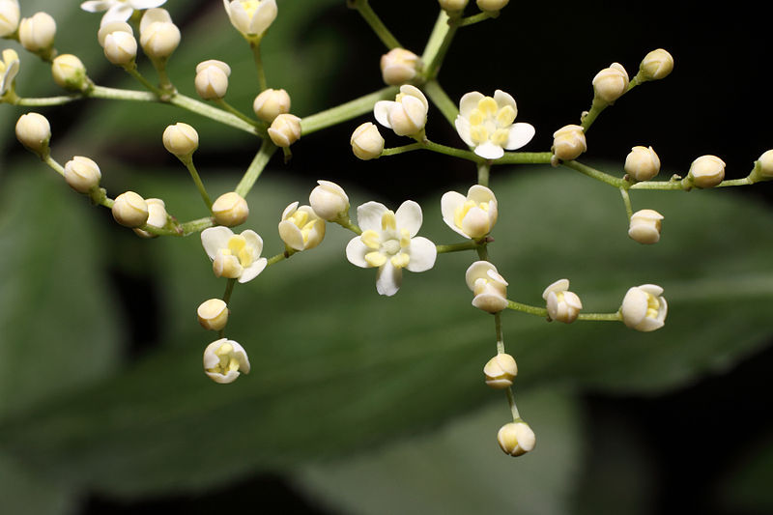
Sambucus nigra - L. (Adoxaceae)
Τα άνθη του σαμπούκου περιέχουν πολυφαινολικά παράγωγα, γλυκοζίδια και ταννίνες
Χρησιμοποιείται το υδρογλυκολικό εκχύλισμα των ανθέων
Ενυδατικές, αντιφλογιστικές και ήπιες καθαριστικές ιδιότητες.
“Flowers Black Elder”, από Cppgx διαθέσιμο με άδεια CC BY-SA 3.0

Slide 15
Τέλος Ενότητας

Slide 16
Σημειώματα

Slide 17
Σημείωμα Αναφοράς
Copyright Τεχνολογικό Εκπαιδευτικό Ίδρυμα Αθήνας, Αθανασία Βαρβαρέσου 2014. Αθανασία Βαρβαρέσου . «Κοσμητολογία ΙΙ (Θ). Ενότητα 4: Στυπτικές και τονωτικές Λοσιόν». Έκδοση: 1.0. Αθήνα 2014. Διαθέσιμο από τη δικτυακή διεύθυνση: ocp.teiath.gr.

Slide 18
Σημείωμα Αδειοδότησης
Το παρόν υλικό διατίθεται με τους όρους της άδειας χρήσης Creative Commons Αναφορά, Μη Εμπορική Χρήση Παρόμοια Διανομή 4.0 [1] ή μεταγενέστερη, Διεθνής Έκδοση. Εξαιρούνται τα αυτοτελή έργα τρίτων π.χ. φωτογραφίες, διαγράμματα κ.λ.π., τα οποία εμπεριέχονται σε αυτό. Οι όροι χρήσης των έργων τρίτων επεξηγούνται στη διαφάνεια «Επεξήγηση όρων χρήσης έργων τρίτων».
Τα έργα για τα οποία έχει ζητηθεί άδεια αναφέρονται στο «Σημείωμα Χρήσης Έργων Τρίτων».
[1] http://creativecommons.org/licenses/by-nc-sa/4.0/
Ως Μη Εμπορική ορίζεται η χρήση:
που δεν περιλαμβάνει άμεσο ή έμμεσο οικονομικό όφελος από την χρήση του έργου, για το διανομέα του έργου και αδειοδόχο
που δεν περιλαμβάνει οικονομική συναλλαγή ως προϋπόθεση για τη χρήση ή πρόσβαση στο έργο
που δεν προσπορίζει στο διανομέα του έργου και αδειοδόχο έμμεσο οικονομικό όφελος (π.χ. διαφημίσεις) από την προβολή του έργου σε διαδικτυακό τόπο
Ο δικαιούχος μπορεί να παρέχει στον αδειοδόχο ξεχωριστή άδεια να χρησιμοποιεί το έργο για εμπορική χρήση, εφόσον αυτό του ζητηθεί.

Slide 19
Επεξήγηση όρων χρήσης έργων τρίτων
©
Δεν επιτρέπεται η επαναχρησιμοποίηση του έργου, παρά μόνο εάν ζητηθεί εκ νέου άδεια από το δημιουργό.
διαθέσιμο με άδεια CC-BY
Επιτρέπεται η επαναχρησιμοποίηση του έργου και η δημιουργία παραγώγων αυτού με απλή αναφορά του δημιουργού.
διαθέσιμο με άδεια CC-BY-SA
Επιτρέπεται η επαναχρησιμοποίηση του έργου με αναφορά του δημιουργού, και διάθεση του έργου ή του παράγωγου αυτού με την ίδια άδεια.
διαθέσιμο με άδεια CC-BY-ND
Επιτρέπεται η επαναχρησιμοποίηση του έργου με αναφορά του δημιουργού.
Δεν επιτρέπεται η δημιουργία παραγώγων του έργου.
διαθέσιμο με άδεια CC-BY-NC
Επιτρέπεται η επαναχρησιμοποίηση του έργου με αναφορά του δημιουργού.
Δεν επιτρέπεται η εμπορική χρήση του έργου.
διαθέσιμο με άδεια CC-BY-NC-SA
Επιτρέπεται η επαναχρησιμοποίηση του έργου με αναφορά του δημιουργού
και διάθεση του έργου ή του παράγωγου αυτού με την ίδια άδεια.
Δεν επιτρέπεται η εμπορική χρήση του έργου.
διαθέσιμο με άδεια CC-BY-NC-ND
Επιτρέπεται η επαναχρησιμοποίηση του έργου με αναφορά του δημιουργού.
Δεν επιτρέπεται η εμπορική χρήση του έργου και η δημιουργία παραγώγων του.
διαθέσιμο με άδεια
CC0 Public Domain
Επιτρέπεται η επαναχρησιμοποίηση του έργου, η δημιουργία παραγώγων αυτού και η εμπορική του χρήση, χωρίς αναφορά του δημιουργού.
διαθέσιμο ως κοινό κτήμα
Επιτρέπεται η επαναχρησιμοποίηση του έργου, η δημιουργία παραγώγων αυτού και η εμπορική του χρήση, χωρίς αναφορά του δημιουργού.
χωρίς σήμανση
Συνήθως δεν επιτρέπεται η επαναχρησιμοποίηση του έργου.

Slide 20
Διατήρηση Σημειωμάτων
Οποιαδήποτε αναπαραγωγή ή διασκευή του υλικού θα πρέπει να συμπεριλαμβάνει:
το Σημείωμα Αναφοράς
το Σημείωμα Αδειοδότησης
τη δήλωση Διατήρησης Σημειωμάτων
το Σημείωμα Χρήσης Έργων Τρίτων (εφόσον υπάρχει)
μαζί με τους συνοδευόμενους υπερσυνδέσμους.

Slide 21
Χρηματοδότηση
Το παρόν εκπαιδευτικό υλικό έχει αναπτυχθεί στo πλαίσιo του εκπαιδευτικού έργου του διδάσκοντα.
Το έργο «Ανοικτά Ακαδημαϊκά Μαθήματα στο ΤΕΙ Αθηνών» έχει χρηματοδοτήσει μόνο την αναδιαμόρφωση του εκπαιδευτικού υλικού.
Το έργο υλοποιείται στο πλαίσιο του Επιχειρησιακού Προγράμματος «Εκπαίδευση και Δια Βίου Μάθηση» και συγχρηματοδοτείται από την Ευρωπαϊκή Ένωση (Ευρωπαϊκό Κοινωνικό Ταμείο) και από εθνικούς πόρους.

